Slide 1
Kelompok 5
Anggita Intan F.
Alifia Syalsabila
Fajar Restu I.
Muhammad Azra S.
Muhammad Randi N.

Slide 2
TOPIK: ANALISIS CRYPTOCURRENCY
Cryptocurrency adalah mata uang digital yang
menggantungkan keamanannya dengan kriptografi.
Dalam makalah ini, penulis hanya akan berfokus kepada
Bitcoin, cryptocurrency terbesar. Dibawah ini merupakan
contoh-contoh cryptocurrency dan keunikan masingmasing.

Slide 3
Bitcoin
Mata uang digital yang merupakan pokok pembahasan
di makalah ini menggunakan hashcash proof-of-work
untuk keamanannya dalam bertransaksi. Baik hashcash
maupun proof-of-work akan dibahas di bagian
selanjutnya.

Slide 4
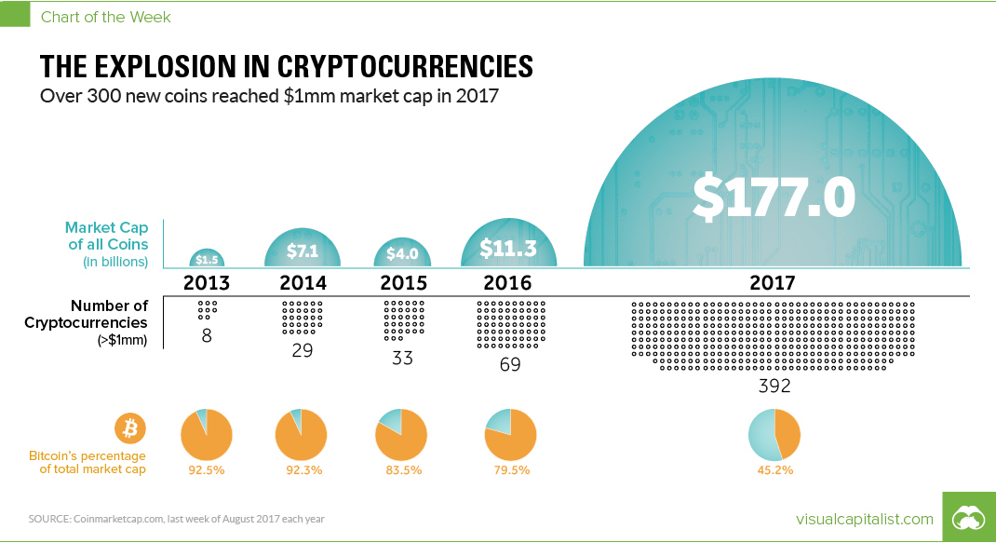

Slide 5
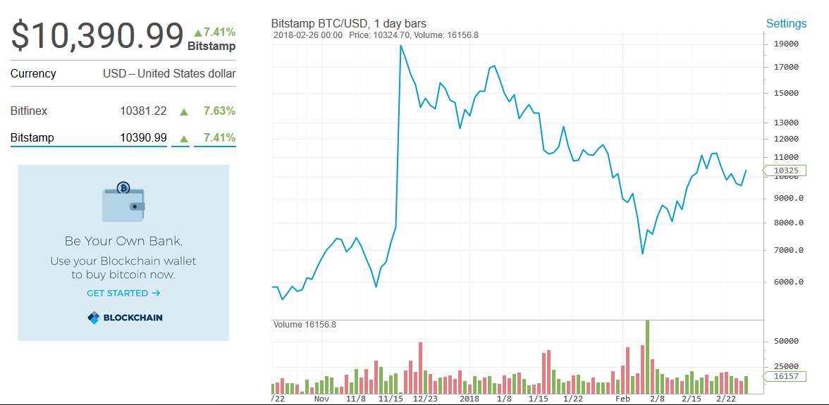

Slide 6
FITUR
Pada aplikasi yang akan kami buat terdapat beberapa fitur diantaranya adalah :
Seputar(informasi singkat) cryptocurrency.
Sistem pembanding antara cryptocurrency satu dan lainnya.
Informasi mengenai transaksi dan trading cryptocurrency
Recommender Trading.
Dampak terhadap pasar hardware (karena penggunaan hardware untuk melakukan Mining).

Slide 7
RENCANA SAMPAI DENGAN UTS
MEMPELAJARI PENGGUNAAN WEB CRAWLER
MEMPELAJARI DATA PADA STATISTIK CRYPTOCURRENCY
MENGUMPULKAN DAN MENGOLAH DATA TENTANG BITCOIN

